Slide 1


الوحدة السابعة
(7 – 4 )
الأسبوع 12
الاختلاف المركزي
الحصة غير المتزامنة 12
التاريخ
2021/5/19

Slide 2
الأهداف السلوكية
أتوقع في نهاية الحصة أن يكون الطالب قادراً على أن
1) يتعرف القطع المخروطي .
2) يتعرف الاختلاف المركزي للقطع المخروطي .
3) يحل تمارين على الاختلاف المركزي .

Slide 3

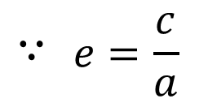




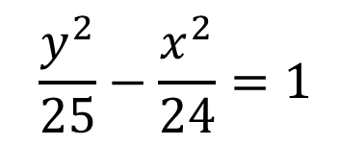
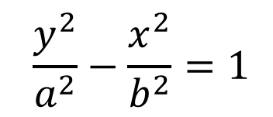




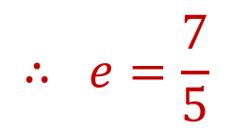




صـ 131
حاول أن تحل (2)
أوجد الاختلاف المركزي لكل قطع مما يلي حيث معادلته:
$$(b)$$
$$24y^{2}=600+25x^{2}$$
$$\frac{y^{2}}{25}−\frac{x^{2}}{24}=1$$
الحل:
$$\frac{y^{2}}{a^{2}}−\frac{x^{2}}{b^{2}}=1$$
قطع زائد معادلته:
$$a^{2}=25$$
$$⇒$$
$$a=5$$
بالمقارنة يكون:
$$b^{2}=24$$
$$⇒$$
$$b=2\sqrt{6}$$
$$c^{2}=a^{2}+b^{2}$$
$$c^{2}=25+24=49$$
$$⇒$$
$$c=7$$
الاختلاف المركزي
$$ e=\frac{c}{a}$$
$$∴ e=\frac{7}{5}$$
$$⇒$$

Slide 4
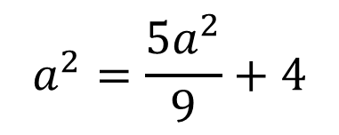
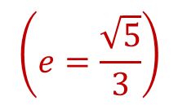







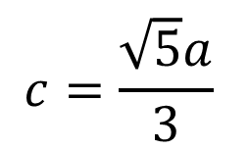


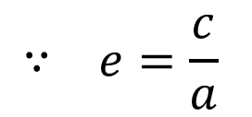



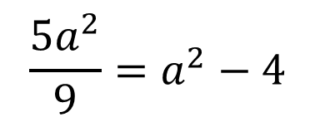


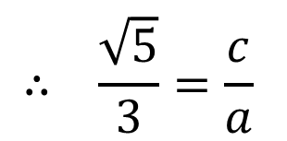

صـ 131
مثال (3)
$$\left(e=\frac{\sqrt{5}}{3}\right)$$
أوجد طول المحور الأكبر للقطع الناقص الذي اختلافه المركزي وطول محوره الأصغر وحدات.
4
$$∴ \frac{\sqrt{5}}{3}=\frac{c}{a}$$
$$c=\frac{\sqrt{5}a}{3}$$
الحل:
$$∵ e=\frac{c}{a}$$
$$⇒$$
$$⇒$$
$$2b=4$$
$$⇒$$
$$b=2$$
طول محوره الأصغر وحدات :
4
$$c^{2}=a^{2}−b^{2}$$
$$\frac{5a^{2}}{9}=a^{2}−4$$
$$a^{2}=\frac{5a^{2}}{9}+4$$
$$⇒$$
$$⇒$$
$$9a^{2}=36+5a^{2}$$
$$4a^{2}=36$$
$$⇒$$
$$a^{2}=9$$
$$⇒$$
$$a=3$$
$$2a=2\left(3\right)=6$$
طول المحور الأكبر = 6 وحدات

Slide 5




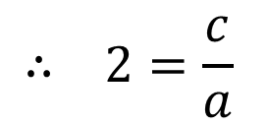







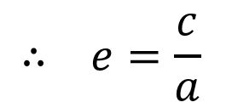




حاول أن تحل (3)
صـ 131
$$\left(e=2\right)$$
أوجد طول المحور القاطع للقطع الزائد الذي اختلافه المركزي
وطول محوره المرافق وحدات
6
الحل:
$$∴ e=\frac{c}{a}$$
$$∴ 2=\frac{c}{a}$$
$$⇒$$
$$⇒$$
$$c=2a$$
$$2b=6$$
$$⇒$$
$$b=3$$
طول محوره المرافق وحدات
6
$$c^{2}=a^{2}+b^{2}$$
$$4a^{2}=a^{2}+9$$
$$3a^{2}=9$$
$$⇒$$
$$a^{2}=3$$
$$⇒$$
$$a=\sqrt{3}$$
$$2a=2\left(\sqrt{3}\right)=2\sqrt{3}$$
طول المحور القاطع = $2\sqrt{3}$ وحدات

Slide 6


